Slide 1
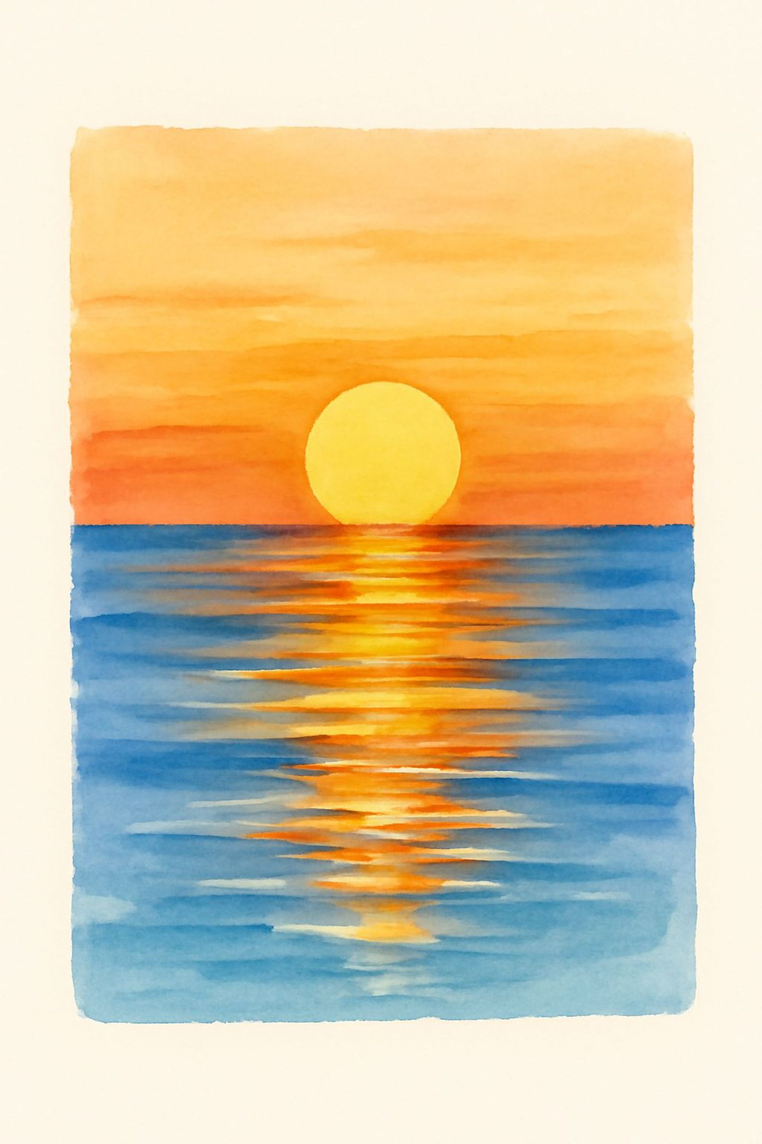
Художественный стиль и выразительные средства
Импрессионизм и постимпрессионизм
Как художники научили нас видеть мир по-новому — через свет, цвет и мгновение
Сайфудинова Динора Михайловна

Slide 2
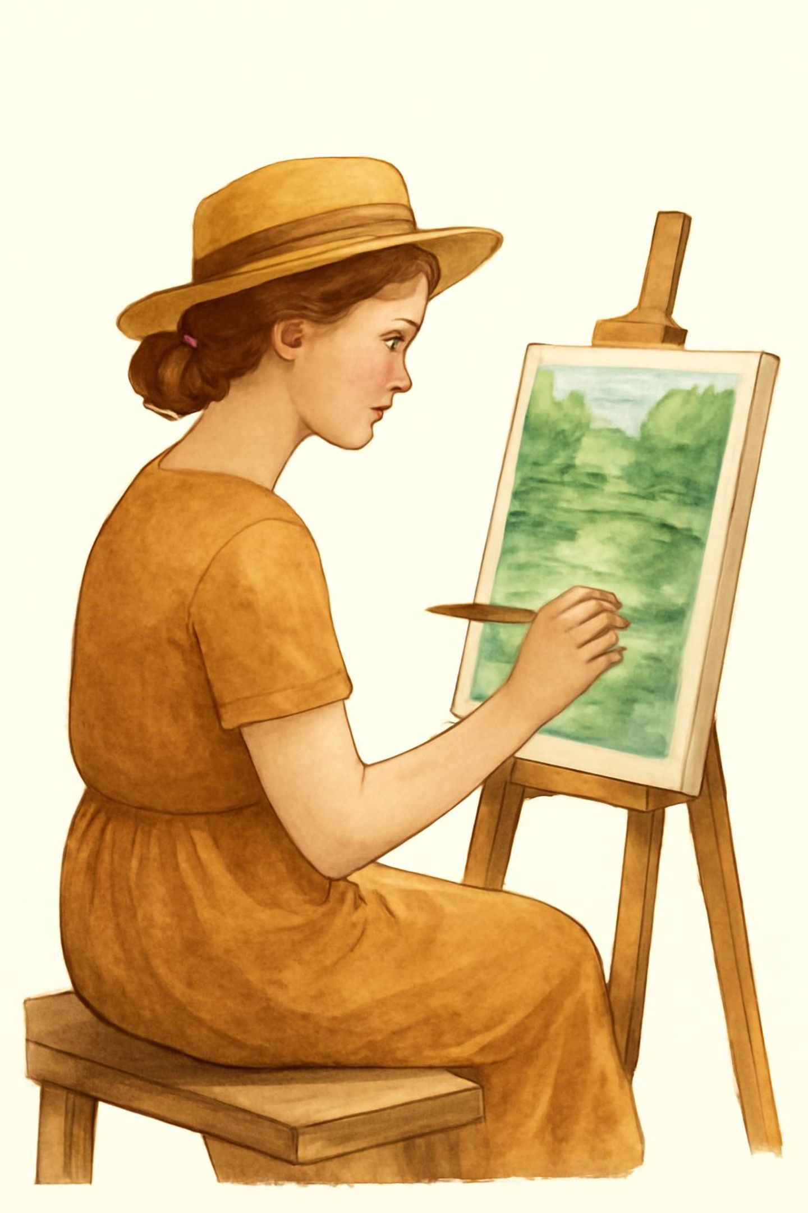
Что такое импрессионизм?
«Впечатление» как метод
Откуда название?
Название связано с картиной Клода Моне «Впечатление. Восход солнца», показанной на выставке 1874 года. Критик использовал слово «impression» насмешливо — но художники приняли его с гордостью.
Направление зародилось во Франции в конце 1860-х годов. Главная задача — запечатлеть реальный мир в его подвижности и изменчивости, а не воспроизводить «правильные» академические формы.

Slide 3
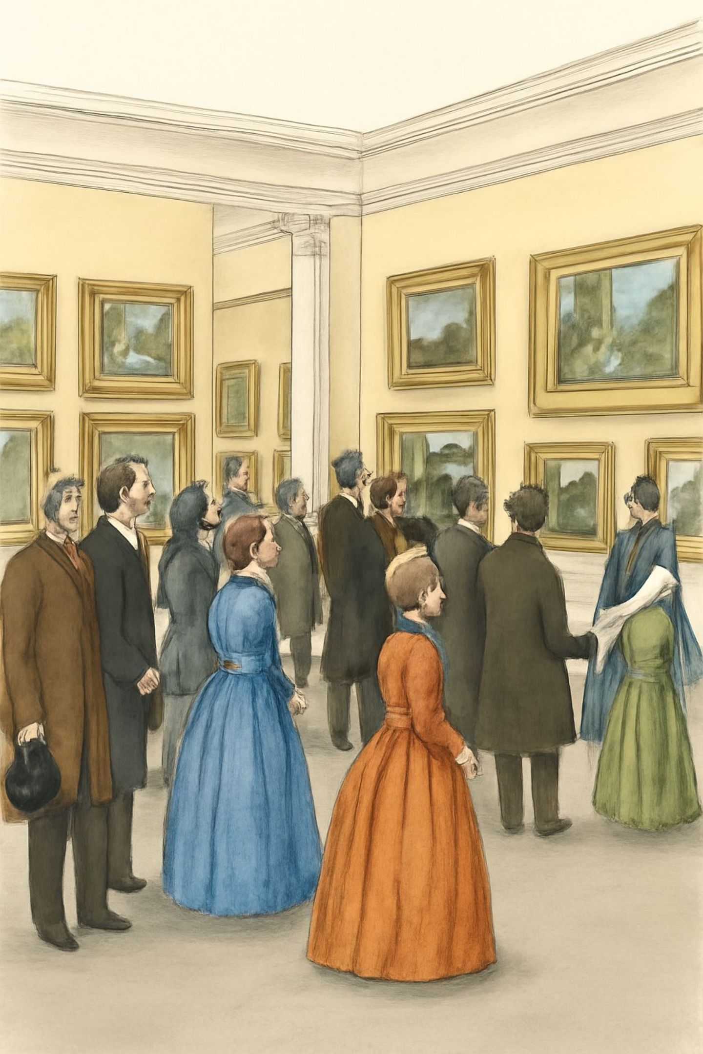
Рождение скандала: первая большая выставка
📅 15 апр — 15 мая 1874
🎨 30 художников, 165 работ
Выставка прошла в мастерской фотографа Надара в Париже — вне официального Салона
Зрителям казалось всё «незаконченным» и «неряшливым» — слишком далеко от привычной академической живописи
💥 Скандал стал прорывом
Насмешки прессы лишь привлекли внимание. Вскоре импрессионизм изменил всё искусство Европы

Slide 4
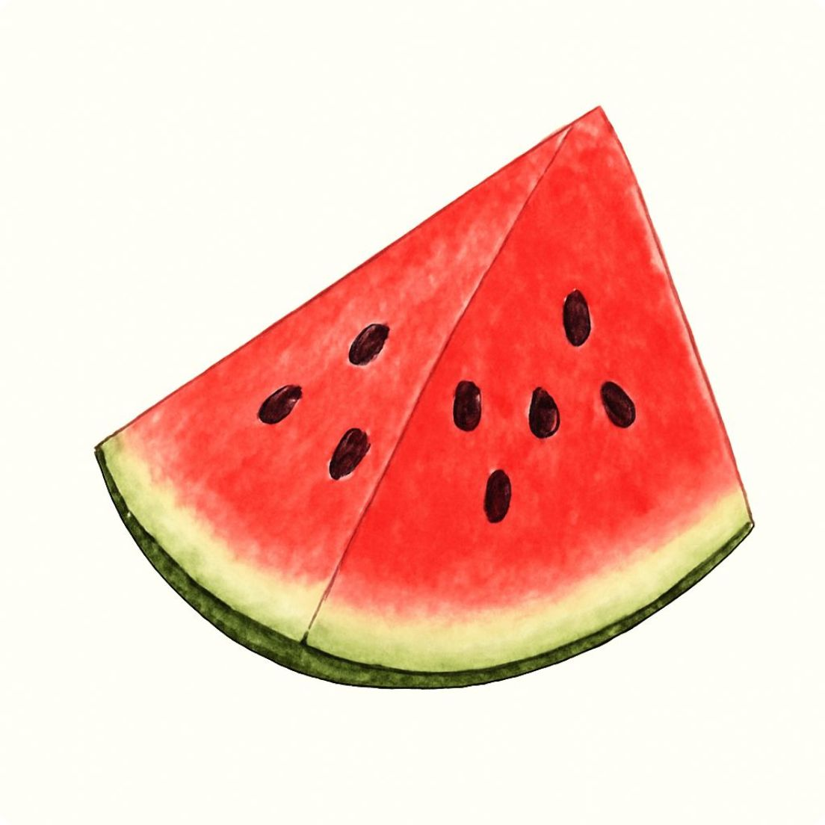
Главная идея: цвет и свет вместо «идеальной правильности»
Три ключевых принципа
1
Чистые цвета спектра
2
Цветные тени
Сложные тона разлагались на отдельные чистые цвета прямо на холсте
Тени не серые и не чёрные — они синие, фиолетовые, зелёные
3
Мгновенное настроение
Освещение, угол зрения и текучесть момента — вот что важно

Slide 5
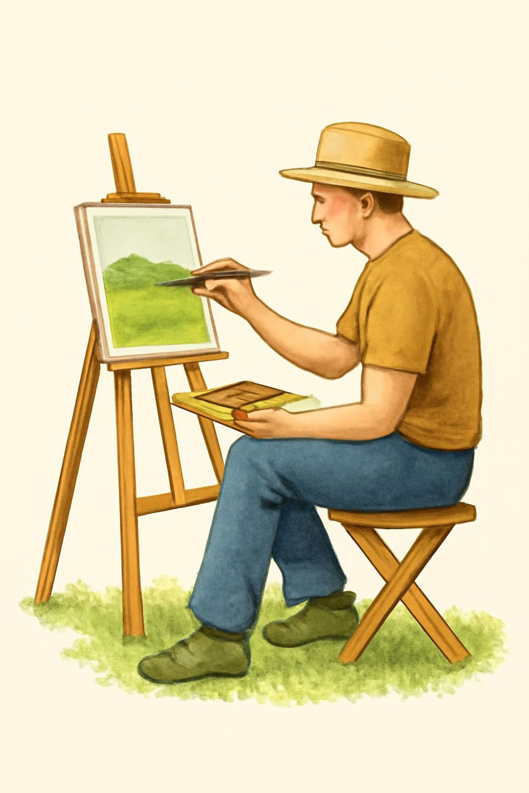

Пленэр: картины «с улицы»
Импрессионисты выходили писать прямо на природу — на пленэр. Они замечали оттенки, которых не видят в мастерской: синий в тенях, розовый в облаках, золото в лужах. Итог — ощущение свежего первого впечатления, словно художник только что открыл глаза.
Пленэр (от фр. en plein air) — живопись на открытом воздухе, непосредственно с натуры

Slide 6
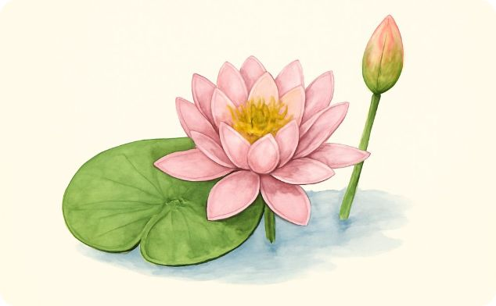
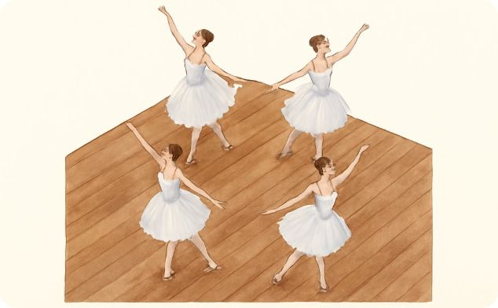
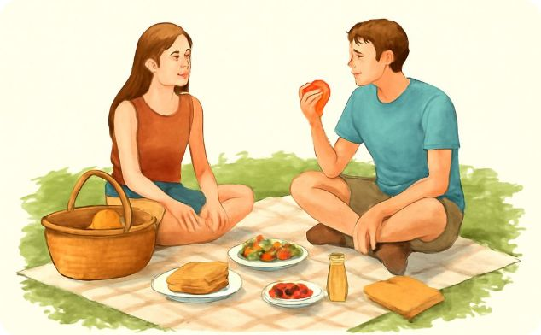
Как работают разные мастера
Клод Моне
Эдгар Дега
Пьер-Огюст Ренуар
Многолетние эксперименты: один и тот же объект в разное время суток. Свет, атмосфера, мимолётные оттенки природы
Острые ракурсы, асимметричная композиция — взгляд «подсмотренного момента». Рисунок точнее, чем у других импрессионистов
Нежные пастельные тона, изобилие солнечного света и «сверкающие бликами» поверхности — радость жизни в каждом мазке

Slide 7

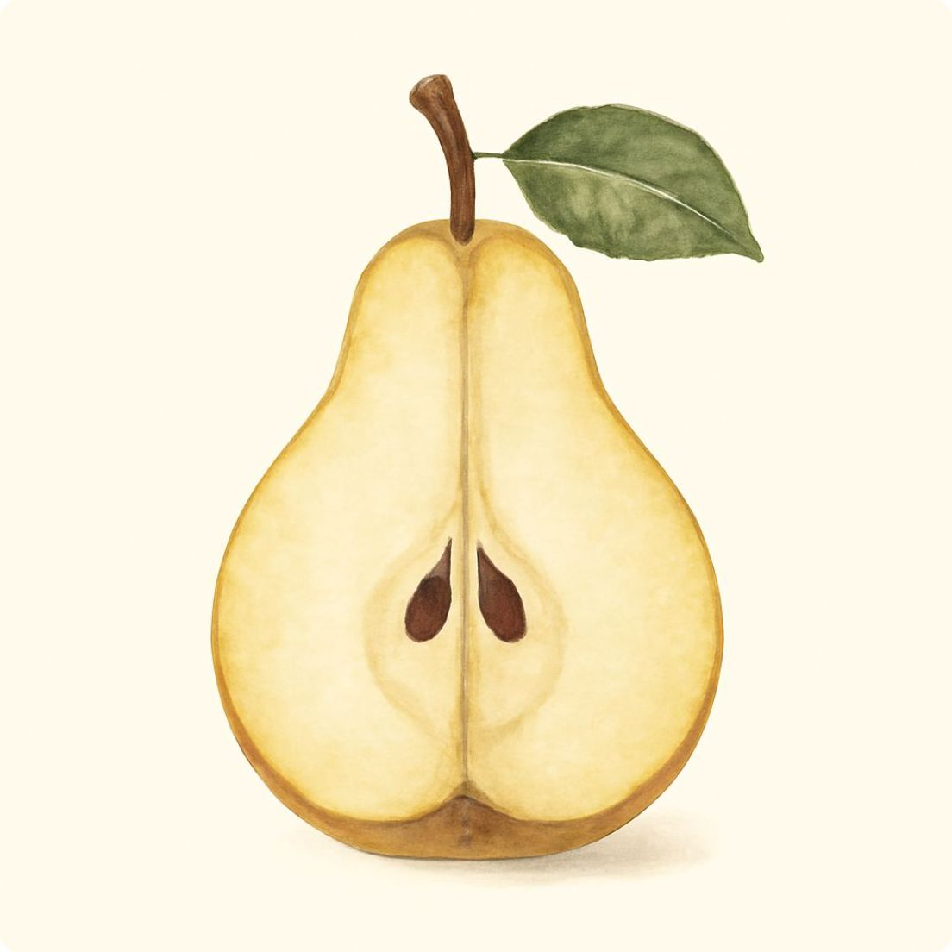
Выразительные средства импрессионизма
Цвет и свет
Жанры
Свободный мазок
Чистые, сочные цвета; работа на световоздушную среду — передача атмосферы, а не формы
Бытовой жанр, портрет, пейзаж — но всегда через движение и изменчивость мира
«Видимые» следы кисти — техника усиливает ощущение жизни и дыхания момента

Slide 8
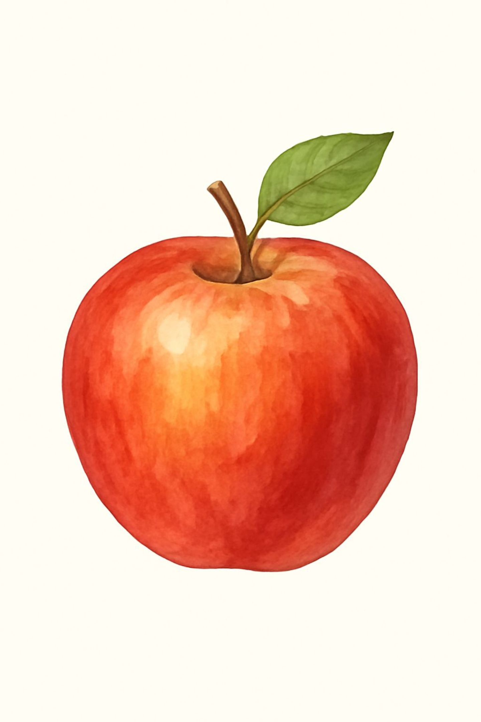
Вызов импрессионизму: постимпрессионизм
Постимпрессионизм — условное название направлений конца XIX — начала XX века, которые выросли из импрессионизма, но пошли дальше.
Философия и символ
Материальность
Повышенный интерес к смыслу, идее и символическому началу искусства
Художники стремятся передать вес и плотность мира, а не только его мерцание
Стилизация
Декоративность и обобщение формы становятся важнее точности наблюдения

Slide 9
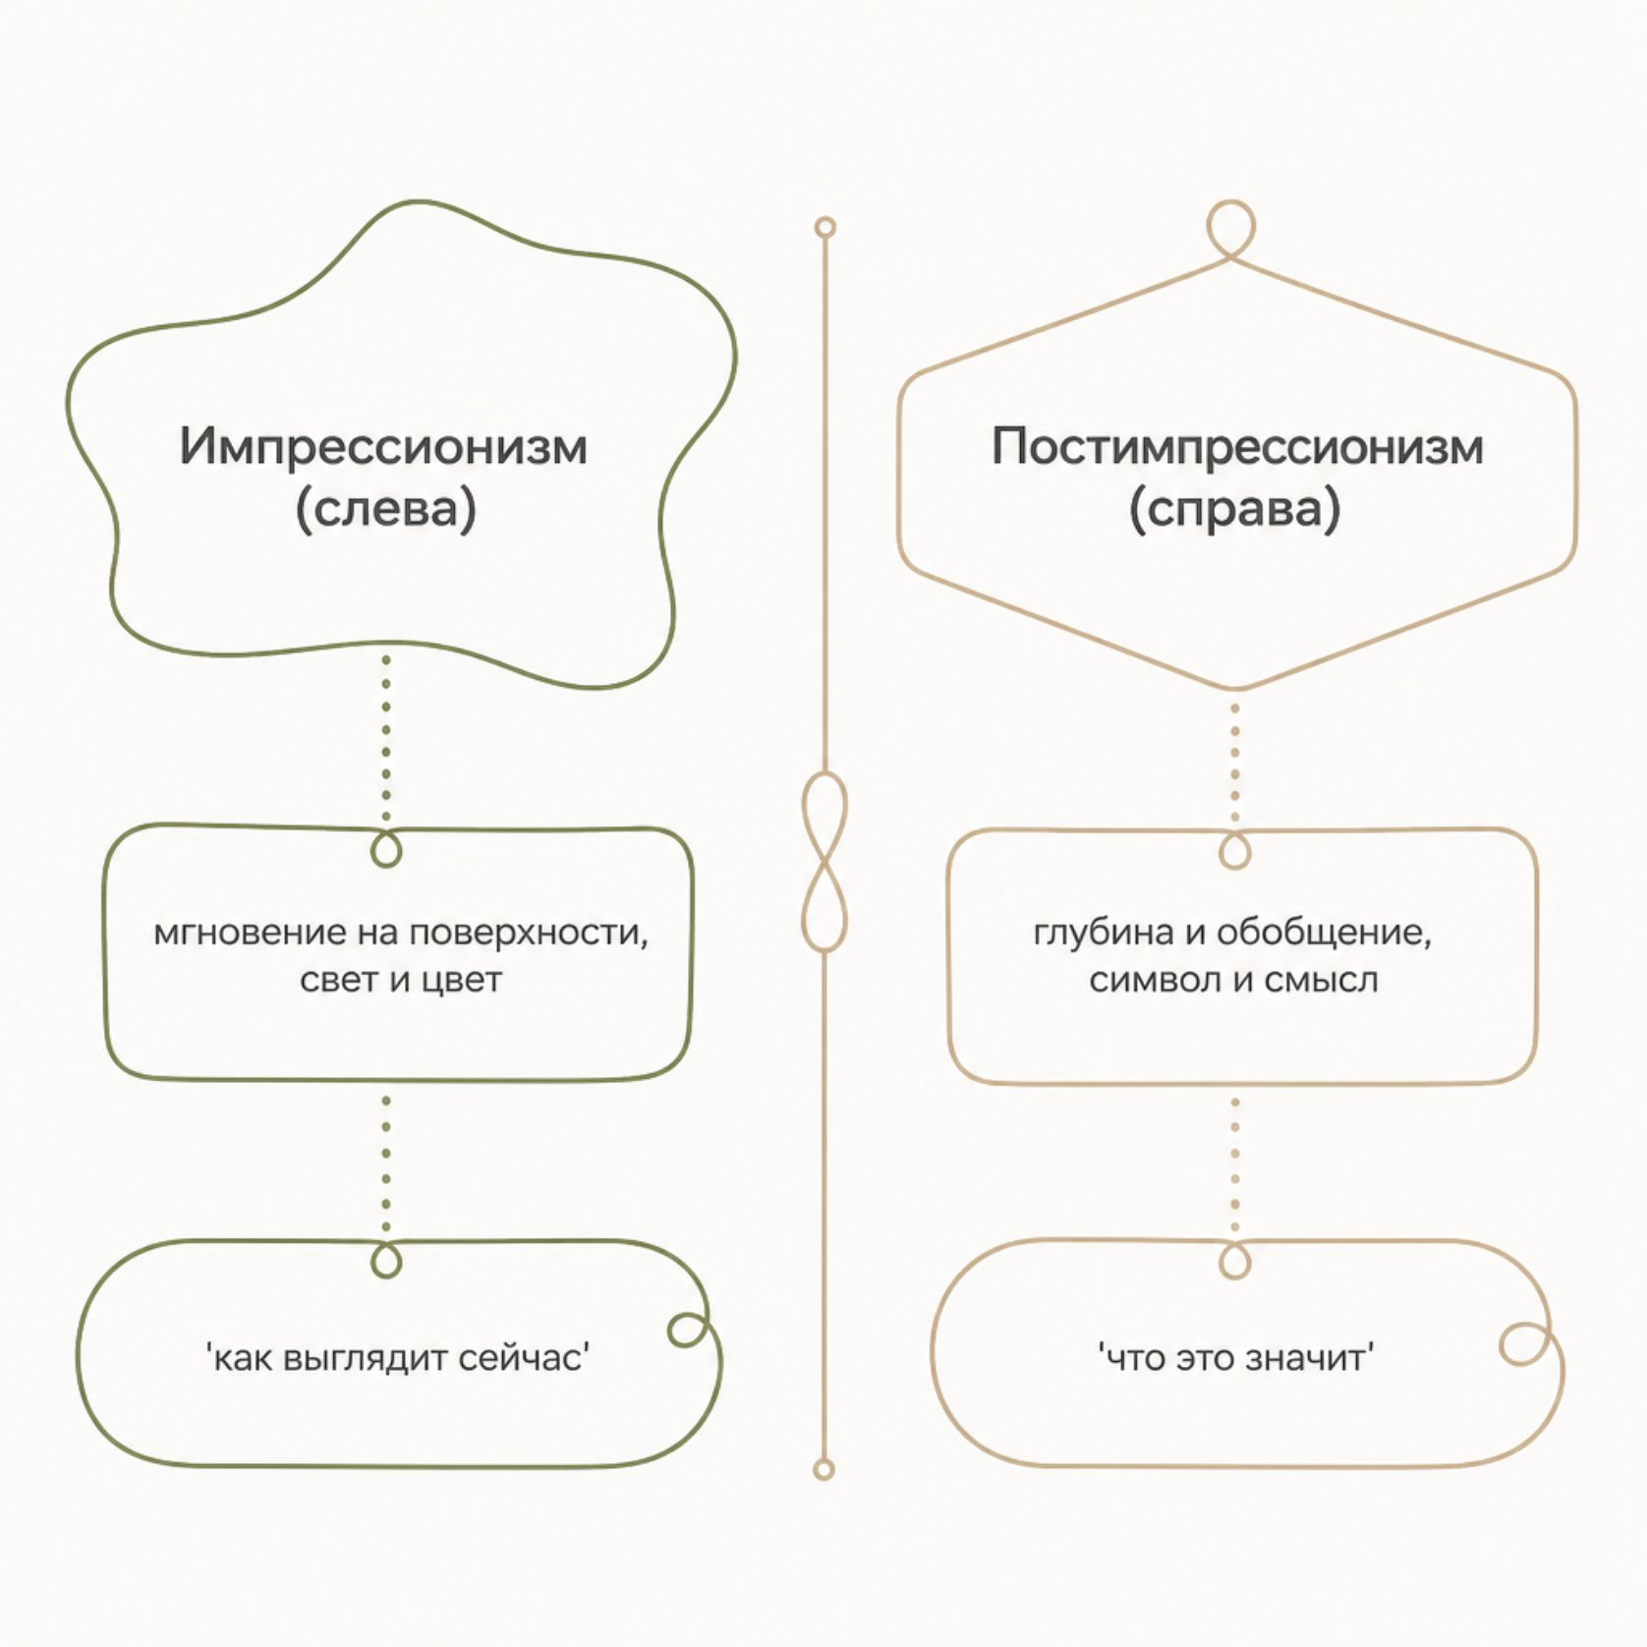
Постимпрессионизм: логика «после впечатления»
Два взгляда на мир
Импрессионизм оставляет мгновение на поверхности холста — лёгкое, текучее, живое.
Постимпрессионизм идёт глубже: сохраняет любовь к цвету, но меняет цель — не только «как выглядит сейчас», а «что это значит».

Slide 10
Как объяснить стиль за 30 секунд
🌅 Импрессионизм
🌀 Постимпрессионизм
«Впечатление» света и цвета. Пленэр, живое мерцание красок, мгновенное настроение.
Моне, Ренуар, Дега
Развитие идеи цвета — но с символом и обобщением. Передать материальность и смысл.
Сезанн, Ван Гог, Гоген
Оба стиля объединяет одно: художник больше не копирует мир — он интерпретирует его через личный взгляд и чувство

